Slide 1
Православное учение о человеке
Урок ОПК разработан
Лебедевой Ольгой Васильевной,
к. пед. наук, доцентом Костромского ГУ им. Н.А.Некрасова, учителем ОПК МОУ лицей №17 г. Костромы

Slide 2
Православное учение о человеке
Чем Бог одарил человека
Когда болит душа
Что такое образ Божий в человеке

Slide 3
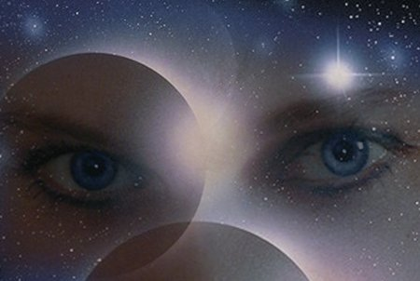
В православии очень тесно связаны размышления о человеке и размышления о Боге. Человек верит в Бога. А во что верит сам человек? Христиане считают, что Бог верит в человека. Бог доверяет человеку и поэтому дает ему свободу.
Бог вложил в человека огромные
возможности для роста.
И этот рост нельзя измерить в сантиметрах.

Slide 4
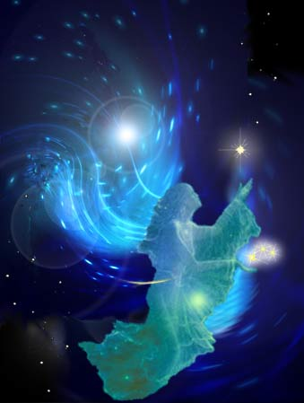
Д у ш а
Жертву Христа, как и вообще все,
человек не поймет, если не всмотрится
внутрь себя самого.
Это мир его души

Slide 5
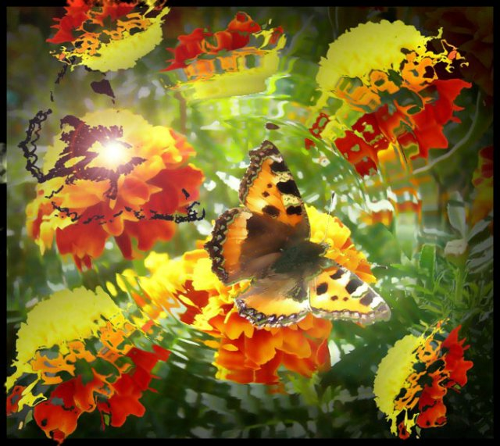
Душа
Прочитайте материал учебника на стр. 32-33 и узнайте, что такое душа, когда она болит, а когда радуется.
Душа радуется

Slide 6
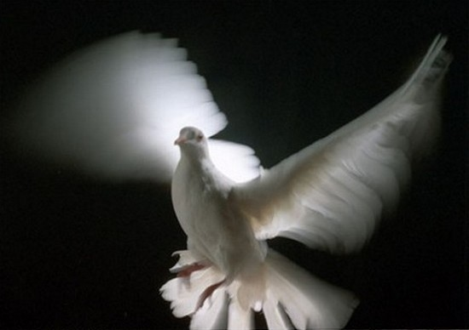
Внутренний мир человека
Бог Сам свободен – и людям Он подарил свободу
Бог есть любовь – и людям Он подарил любовь
Бог есть разум – и людям Он подарил способность мыслить.
Бог есть творец – и людям он подарил способность творить
Вместе эти дары Бога человеку составляют целый мир. Он так и называется –внутренний мир человека.
Разум, свобода, любовь, творчество у христиан называются «образ Бога в человеке»

Slide 7
Поразмышляй
Когда мы говорим:
«душа болит»?
«душа поет» ?
«душеполезное чтение»?
«душевный человек»?
«бездушный человек»?
«крик души»?
«малодушие»?
«широта души»?

Slide 8
Дождик босиком по земле прошел, Клены по плечам хлопал… Если ясный день, это хорошо, А когда наоборот - плохо.
Слышишь, как звенят в небе высоко Солнечных лучей струны? Если добрый ты, то всегда легко, А когда наоборот - трудно.
С каждым поделись радостью своей, Рассыпая смех звучно… Если песни петь, с ними веселей, А когда наоборот - скучно!
«Если добрый ты» сл. М. Пляцковского, муз. Б.Савельева м/ф "День рождения Леопольда

Slide 9
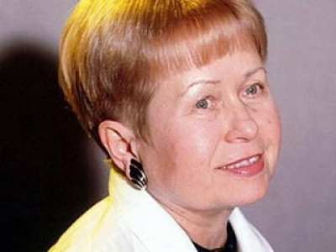
Глаза – зеркало души

Slide 10
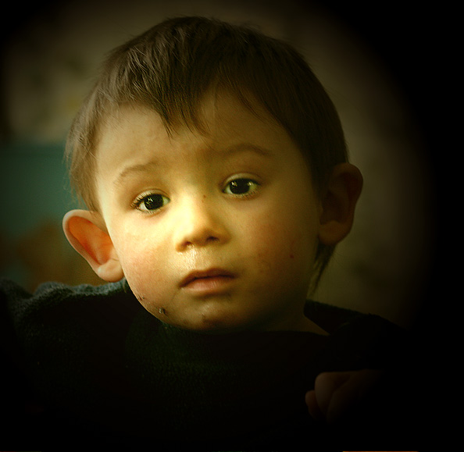
Глаза – зеркало души

Slide 11
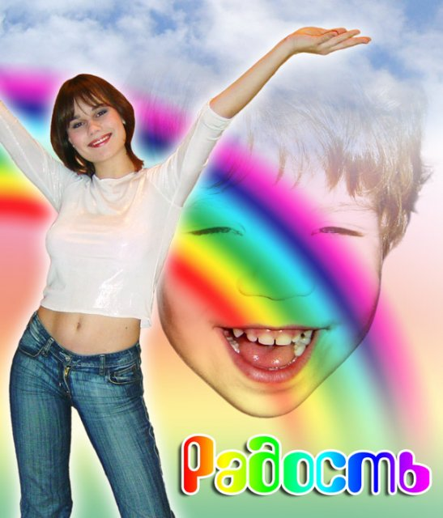
Душевное состояние человека
Объясните замысел художника,
изобразившего на плакате такое состояние души,
как радость

Slide 12
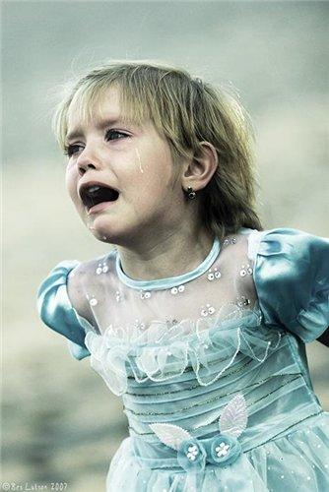
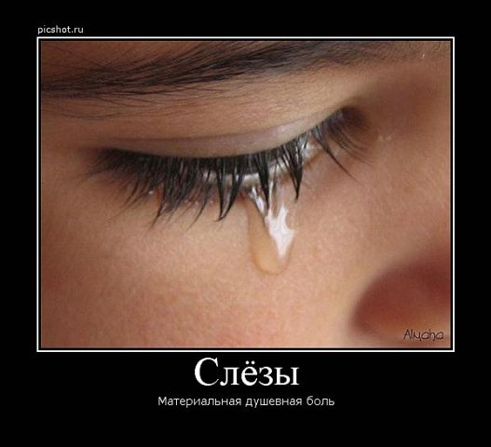
Душевное состояние человека
Душевная боль
сильнее физической

Slide 13
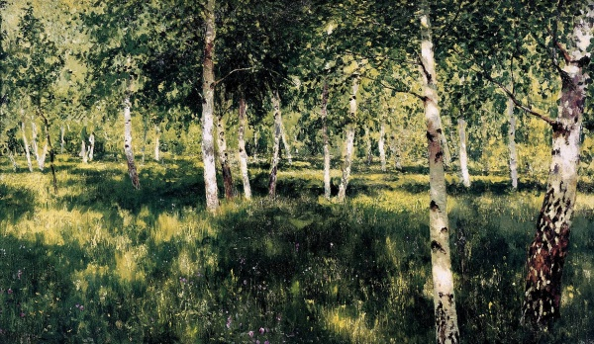
Душевное состояние художника
И. Е. Левитан. Березовая роща

Slide 14
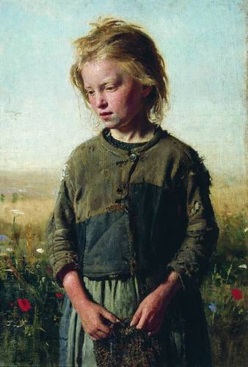
Душевное состояние художника
И.Е. Репин.
Нищая

Slide 15
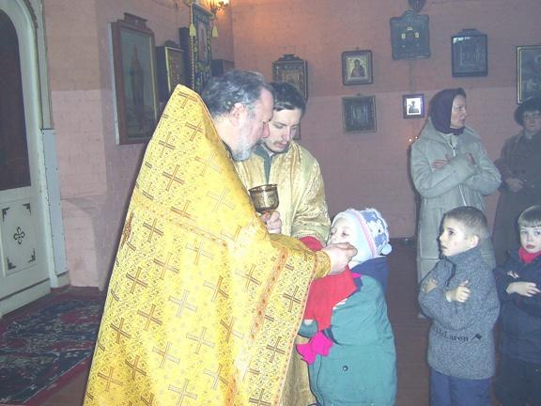
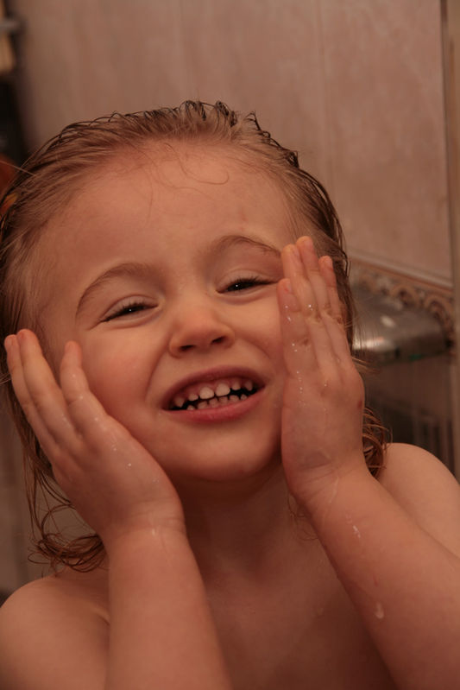
Чистота души и тела

